Slide 1
Презентация: «Предметно - развивающая среда» старшая группа
Шу Светлана Михайловна
воспитатель муниципального бюджетного дошкольного образовательного учреждения «Детский сад общеразвивающего вида № 20 с приоритетным осуществлением деятельности по художественно-эстетическому развитию детей» г. Ачинска Красноярского края

Slide 2
В российском государстве, в 20-ом царстве есть группа старшая, иначе, «крепыши» Всех рады видеть наши малыши. Всё доступно, всё впорядке, только знания получай, развивайся, да играй!

Slide 3
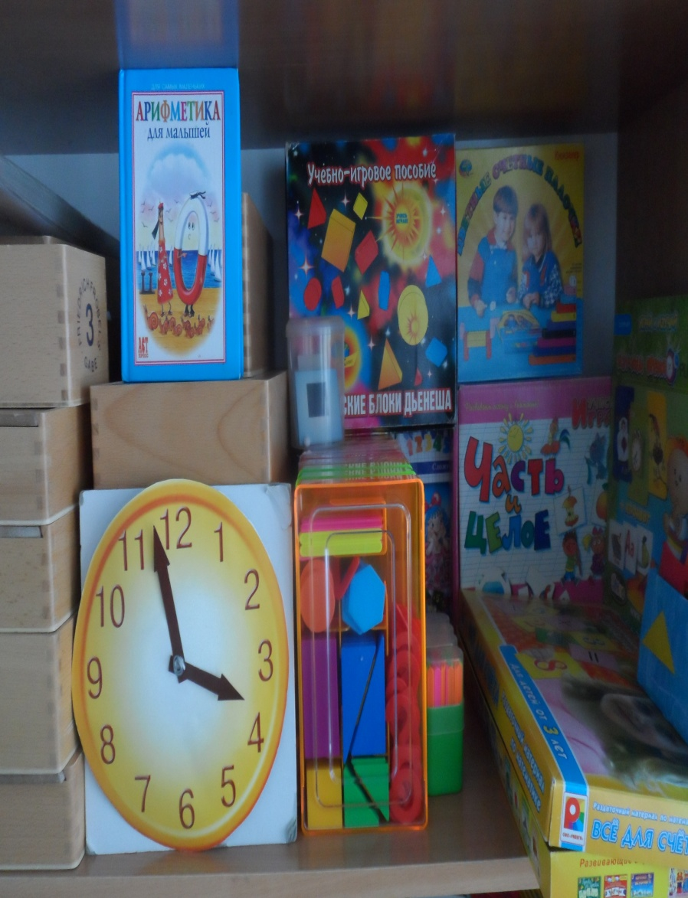
Ребята все знают без точного счёта, не сдвинется с места любая работа.

Slide 4
Азбука, азбука каждому нужна. Азбука, азбука, для детей важна.

Slide 5
Пусть музыка всё наполняет вокруг, да здравствует музыка, солнечный друг!

Slide 6
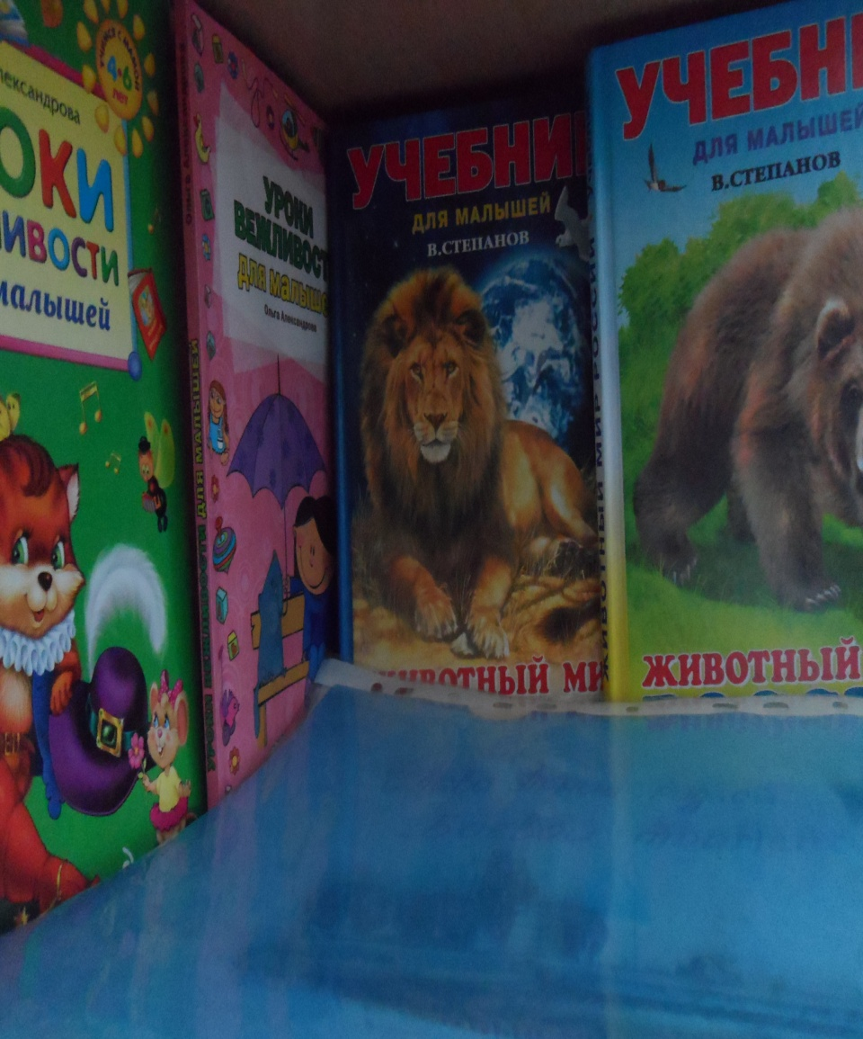
Если не мы, то кто же, детям нашим поможет. Россию любить и знать! Как важно не опоздать.

Slide 7
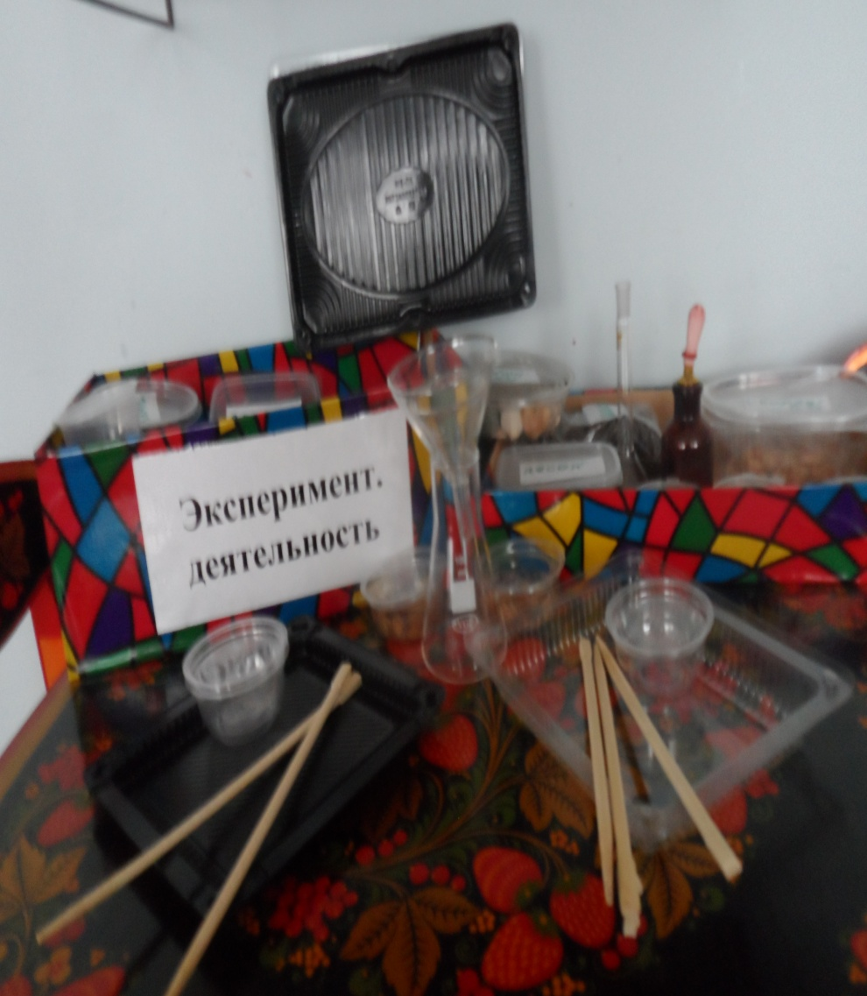
Если хочешь стать учёным надо очень много знать, для начала эксперементы, а потом изобретать.

Slide 8
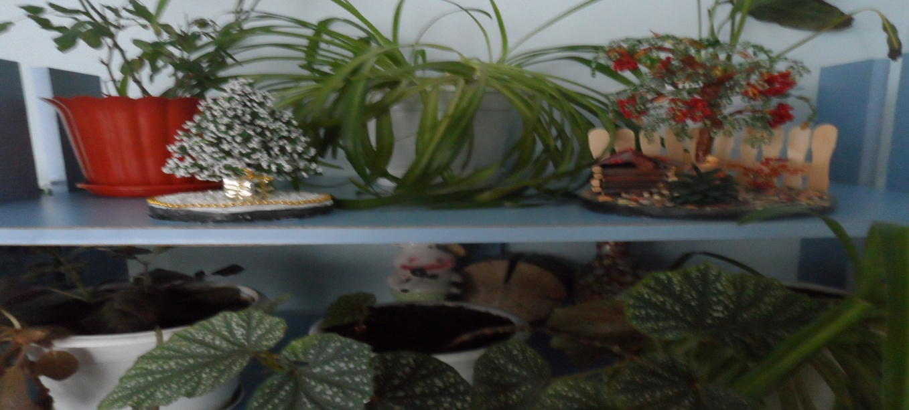
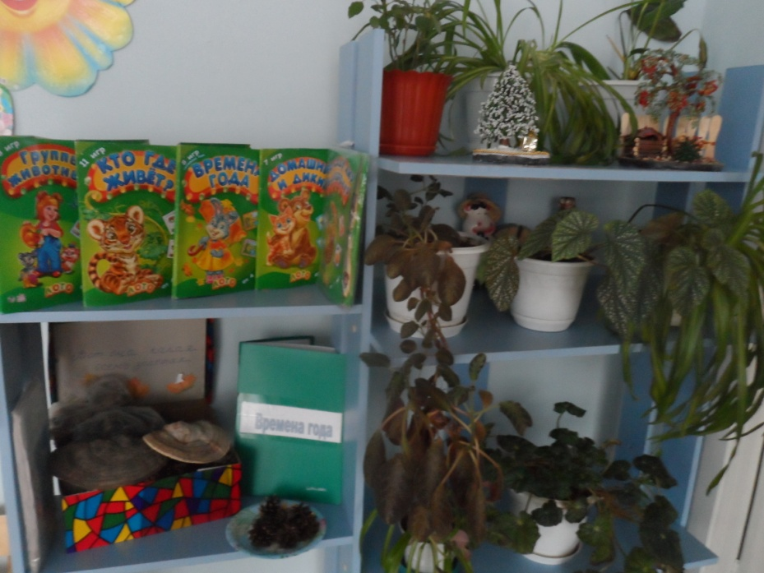
С природою дружим мы очень давно

Slide 9
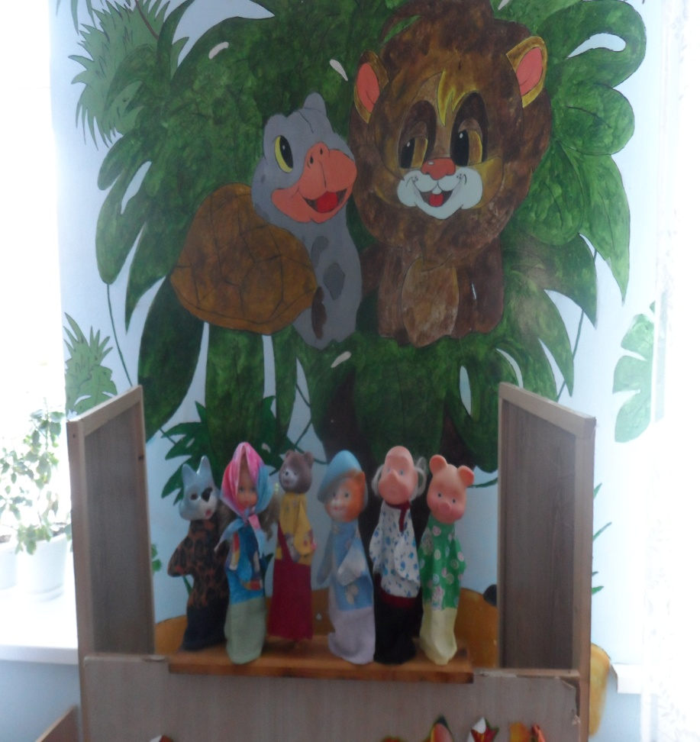
Отправляемся друзья, в чудо-сказку ты и я. В театр кукол и зверят для девчат и для ребят, здесь экран волшебный есть, сказок тут не перечесть.

Slide 10
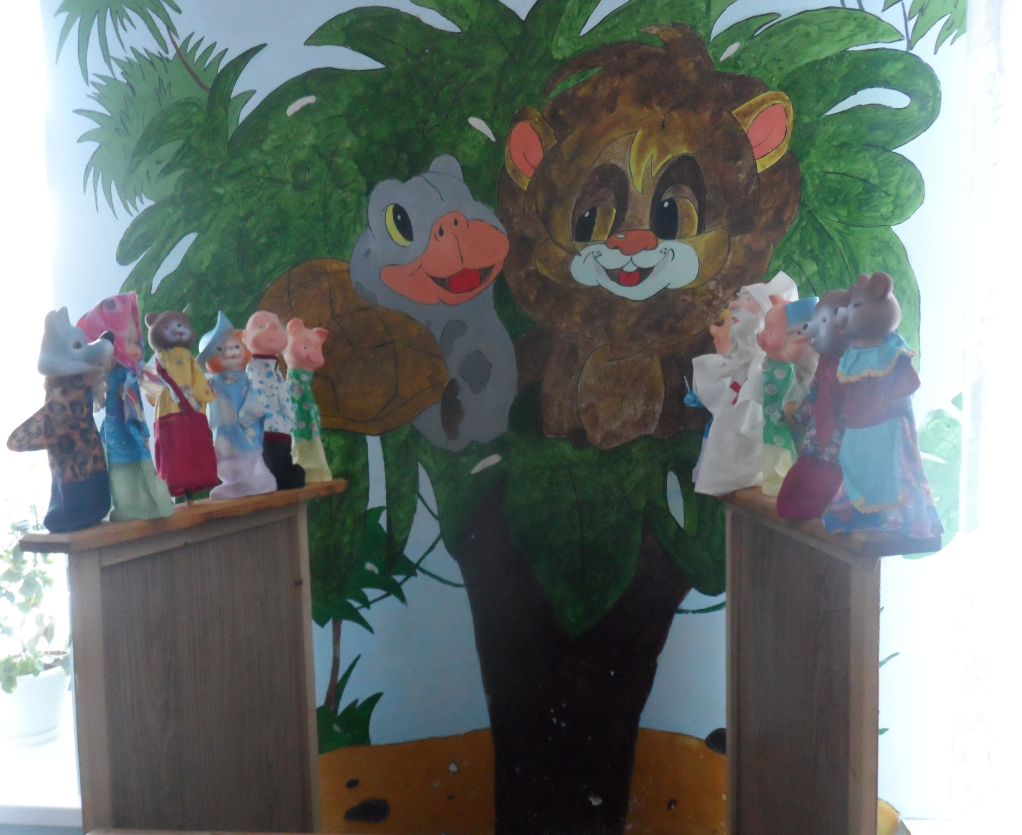

Slide 11
Детские рисунки- это журавли, что несут на крыльях краски все земли.

Slide 13
Российские спортсмены повсюду впереди, блестят у них медали и звёзды на груди, те звёзды и медали, они завоевали, и все спортсмены наши вот так же начинали.

Slide 14
В салон красоты скорей поспешите, макияж и причёску скорей наведите.

Slide 15
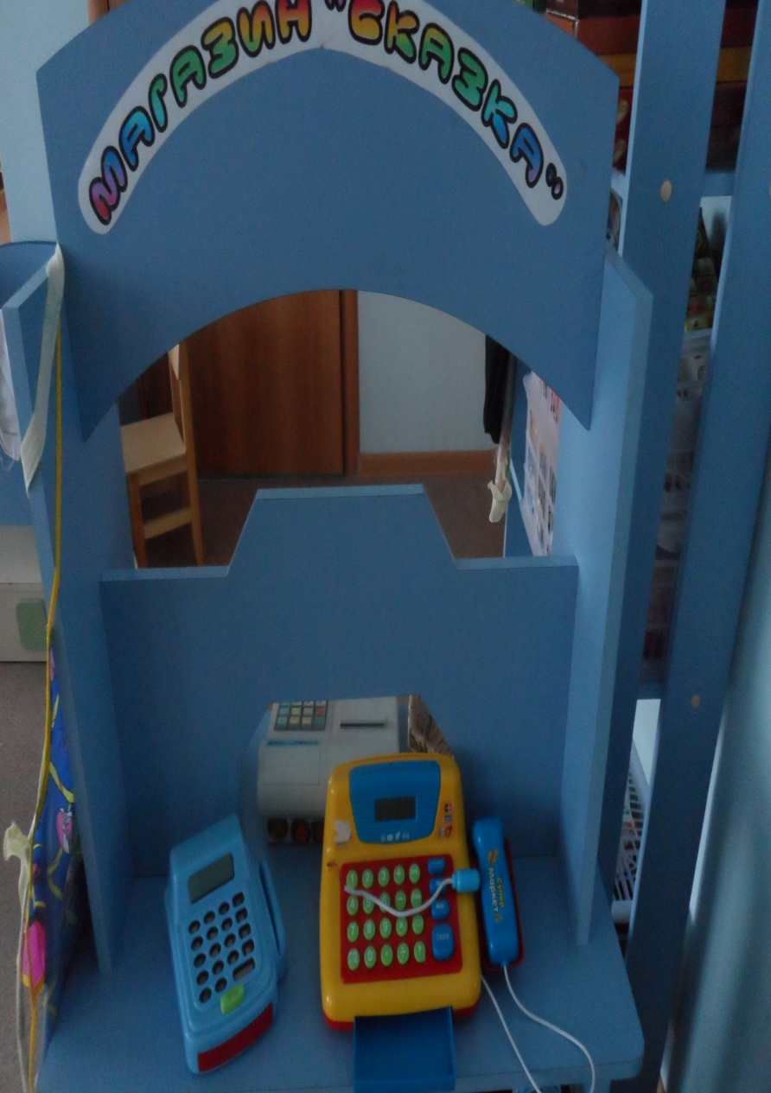
Затем поспешите вы к нам в магазин, купите продукты, а мы продадим!

Slide 16
Здесь находится больница, если надо полечиться, приходите,доктор ждёт, он сейчас приём ведёт.

Slide 17
В школу, школу мы друзья спешим за знаниями всегда.

Slide 18
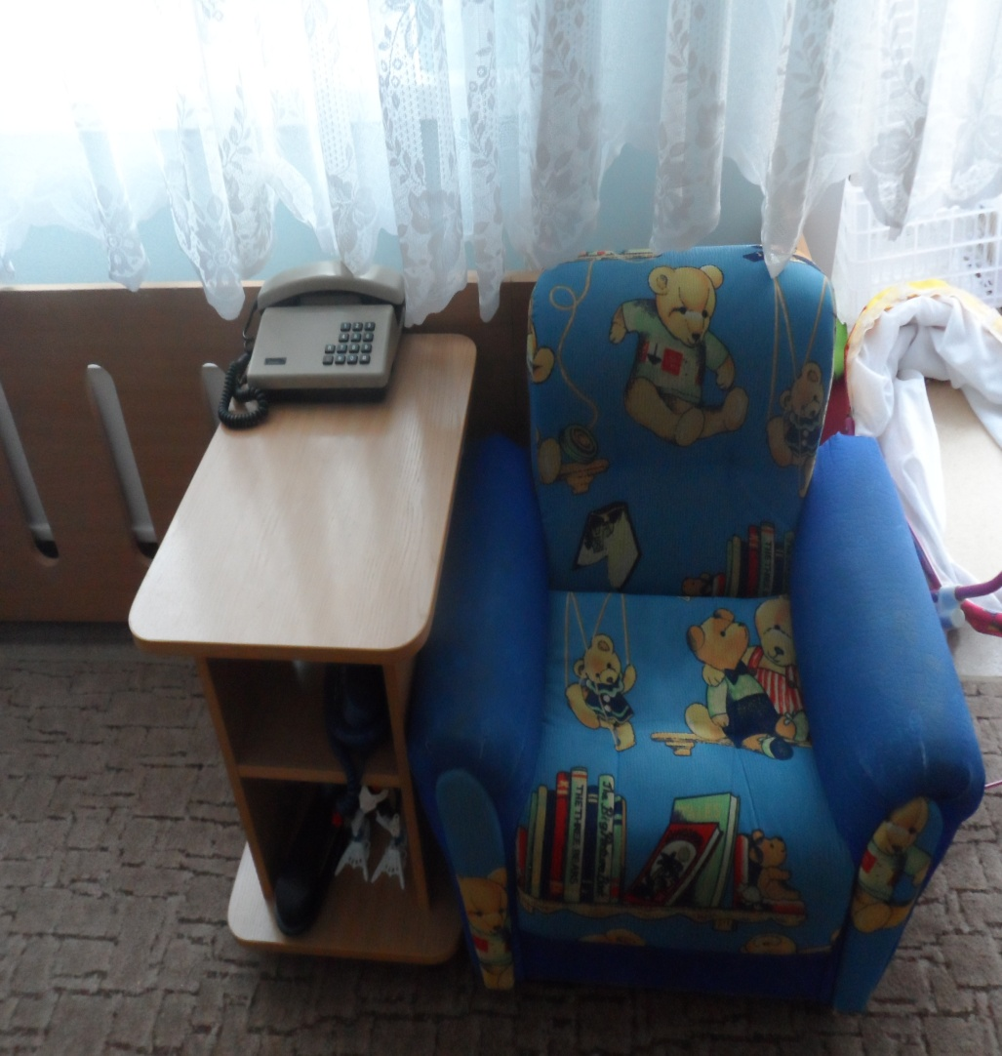
В местечко уютное можешь зайти, присесть, поразмыслить и к детям пойти.

Slide 19
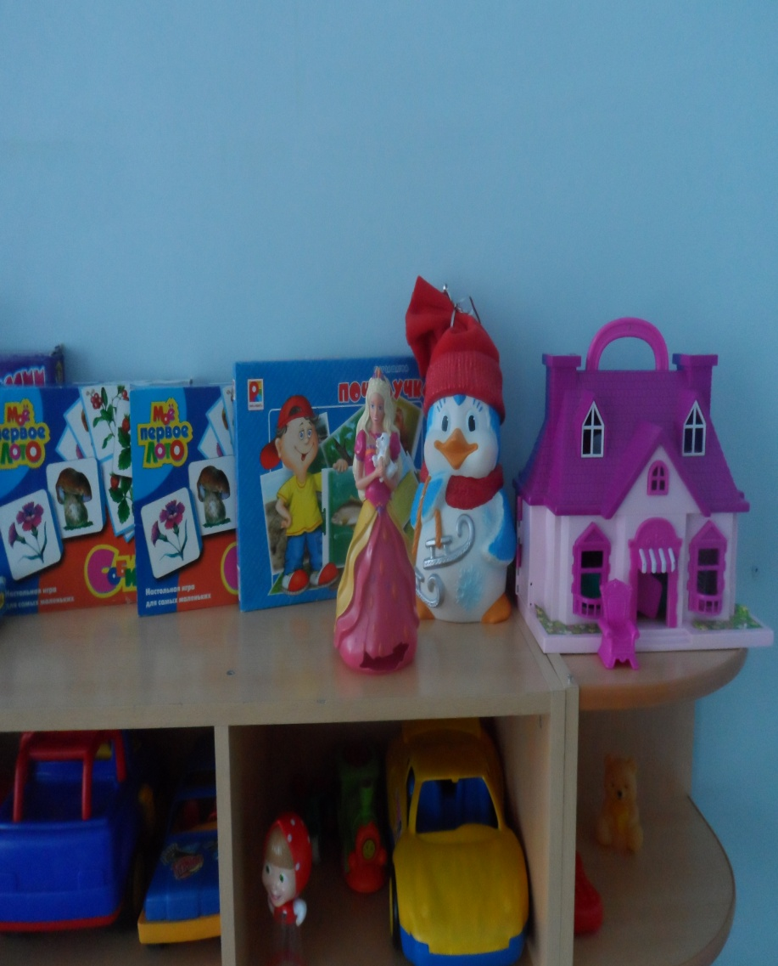
Ура! ура! ура! В гостях у нас игра.

Slide 20
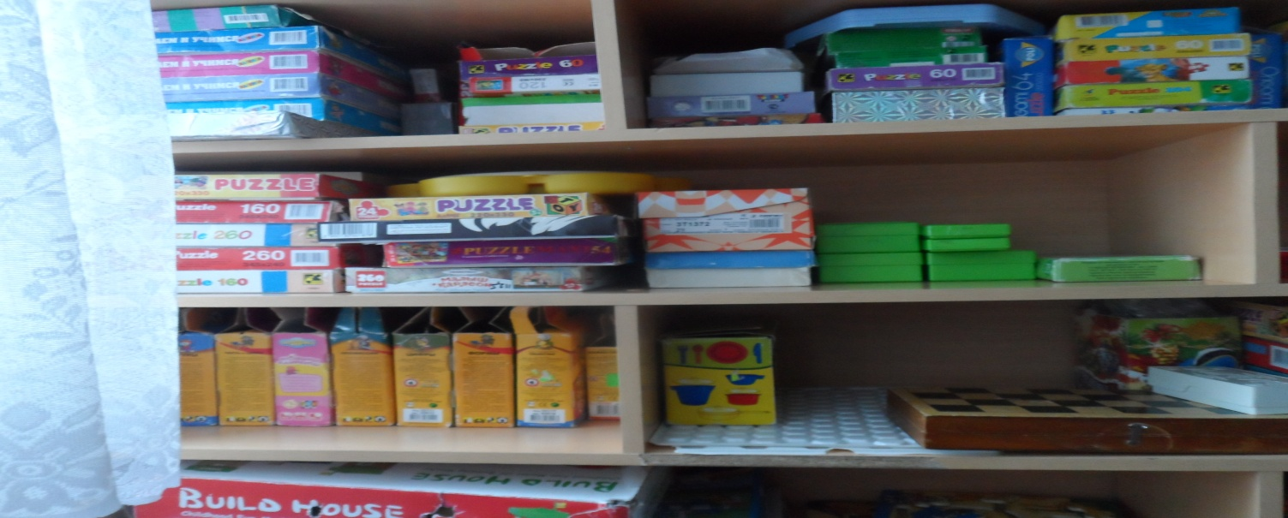
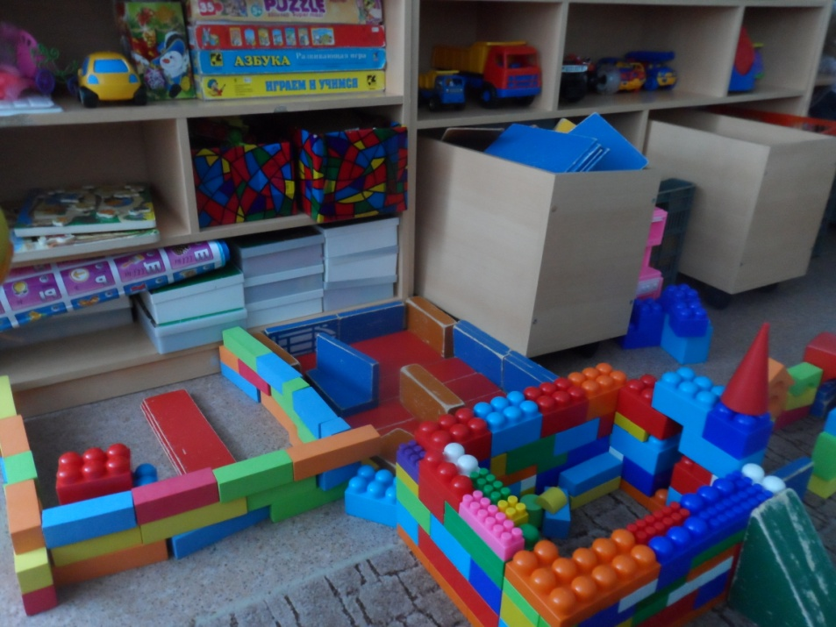
Игр не мало есть на свете, очень любят игры дети

Slide 21
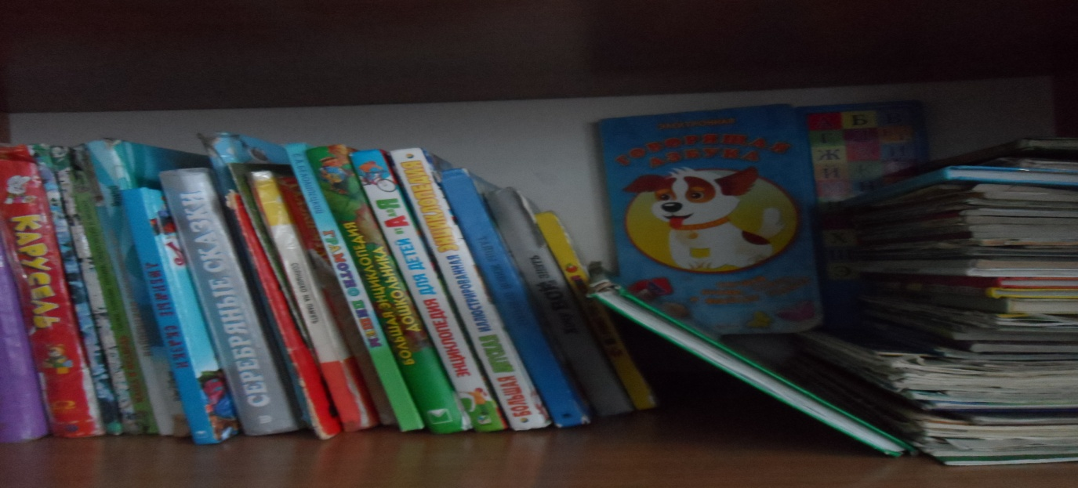
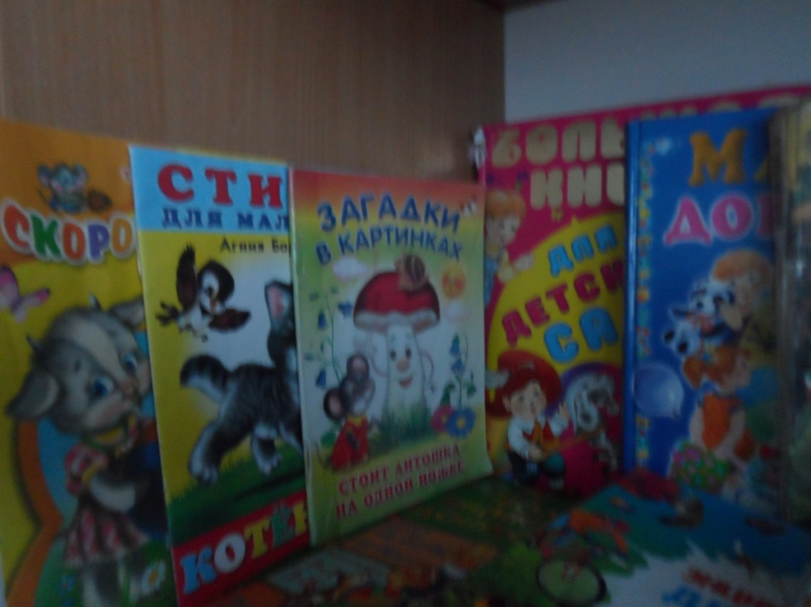
Книжки добрые друзья, нам без книг никак нельзя. Если хочешь много знать, надо много прочитать

Slide 22
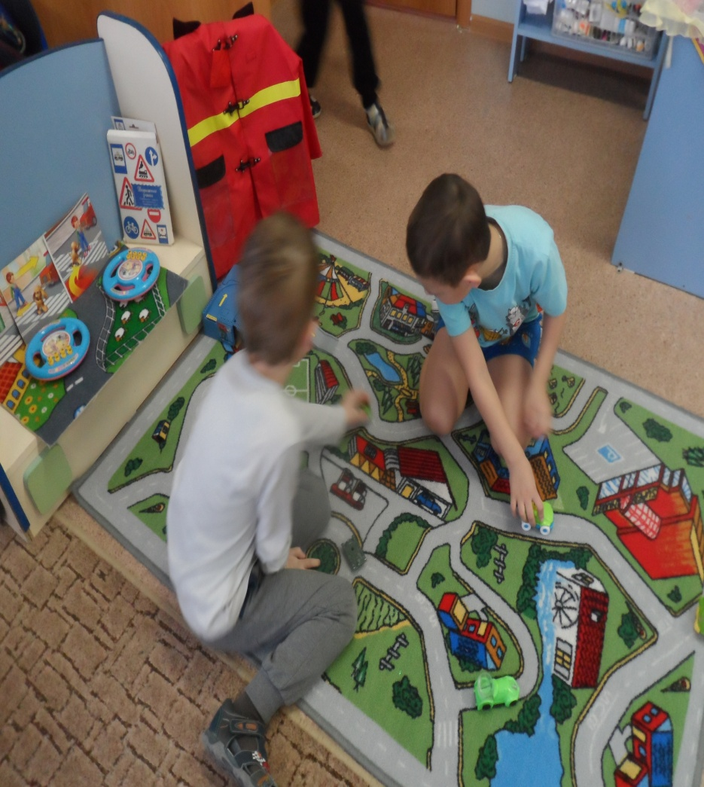
О безопасности в пути, на улице и дома, мы будем говорить сегодня в группе снова
ХОРОШИ У НАС ИГРУШКИ И РЕБЯТА ХОРОШИ ОЧЕНЬ ДРУЖНЫЕ ОНИ!

Slide 23
Спасибо за внимание.

